Slide 1
TRAO ĐỔI NÓI VÀ NGHE:
NÓI VỀ CẢNH ĐẸP NON SÔNG

Slide 2
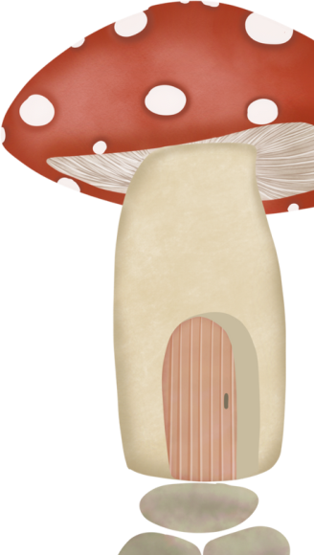
HĐ 1: Đọc và trả lời câu hỏi
Hoạt động 1: Tìm hiểu yêu cầu và mẫu.
- GV cho học sinh quan sát lần lượt 3 bức ảnh trong sách giáo khoa (cảnh Đất Mũi, Sa Pa và Nha Trang)

Slide 3
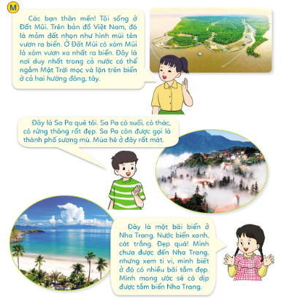

Slide 4
– Em sẽ giới thiệu về cảnh đẹp nào?
– Cảnh đẹp đó ở đâu?
– Cảnh đẹp đó có gì khiến em yêu thích?

Slide 5
THỰC HÀNH GIỚI THIỆU TRONG NHÓM
Hướng dẫn:
– HS làm việc theo nhóm đôi, tập giới thiệu về cảnh đẹp.
– HS hỏi thêm về những điều bạn vừa giới thiệu. VD: Bạn đến nơi đó khi nào?
Vì sao bạn thích cảnh đẹp đó?

Slide 6
THỰC HÀNH GIỚI THIỆU TRƯỚC LỚP
VD: Trao đổi về động Phong Nha:
+ Bạn đi thăm động Phong Nha cùng ai? (Tôi đi cùng bố mẹ.).
+ Bạn đi vào động bằng cách nào? (Tôi đi vào động bằng thuyền máy.).
+ Bạn thích nhất điều gì ở động Phong Nha? (Tôi thích nhất là động có nhiều nhũ đá. Nhũ đá ở đây tạo thành những hình rất đẹp. /Tôi thích nhất là không khí trong động. Động rất mát.).

Slide 7
HƯỚNG DẪN VỀ NHÀ
Ôn tập lại nội dung của bài học ngày hôm nay
Chuẩn bị cho bài mới Bài đọc 2: Sông Hương

Slide 8
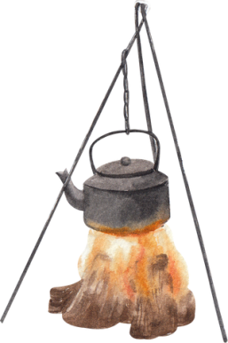
CẢM ƠN CÁC EM ĐÃ CHÚ Ý LẮNG NGHE!

